Slide 1


第二节 元素周期律
第1课时 原子核外电子的排布
元素周期律

Slide 2
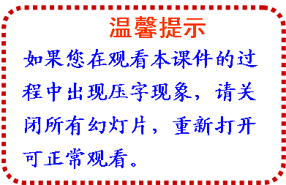
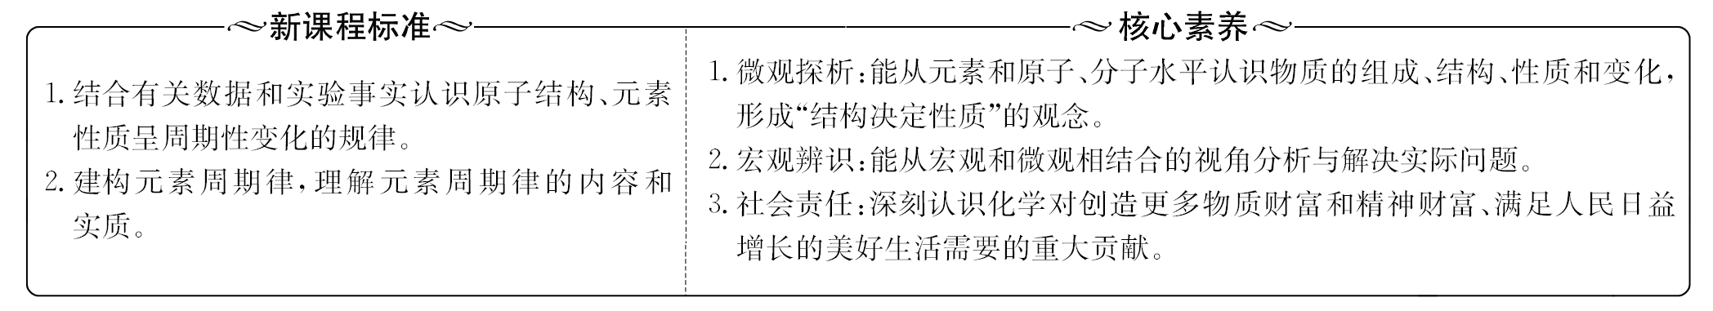

Slide 3

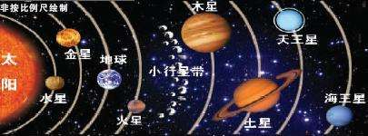
一、原子核外电子排布规律
1.电子层:
(1)概念:在含有多个电子的原子里,把电子运动的能量不同的区域简化为不连续的壳层,称作电子层。

Slide 4
(2)不同电子层的表示及能量关系。
各电 子层 (由内 到外) | 序号(n) | 1 | 2 | 3 | 4 | 5 | 6 | 7
 | 符号 | __ | __ | __ | __ | O | P | Q
 | 与原子核的距离 | _________
 | 能量 | _________
K
L
M
N
由近到远
由低到高

Slide 5
2.电子的能量:
(1)在多电子原子中,电子的能量是_________。
(2)电子能量与运动的区域。
电子能量较低→运动区域离核_____。
电子能量较高→运动区域离核_____。
不相同的
较近
较远

Slide 6
3.电子排布的规律:
(1)电子总是尽可能先从_____排起,当一层_____后再
填充下一层。
(2)原子核外各电子层最多容纳___个电子。
(3)原子最外层电子数不能超过__(K层为最外层时不能
超过__),次外层电子数不能超过___。
内层
充满
2n²
n | 1 | 2 | 3 | 4 | 5 | 6 | 7
最多容纳电子数
2 8 18 32 50 72 128
8
2
18

Slide 7
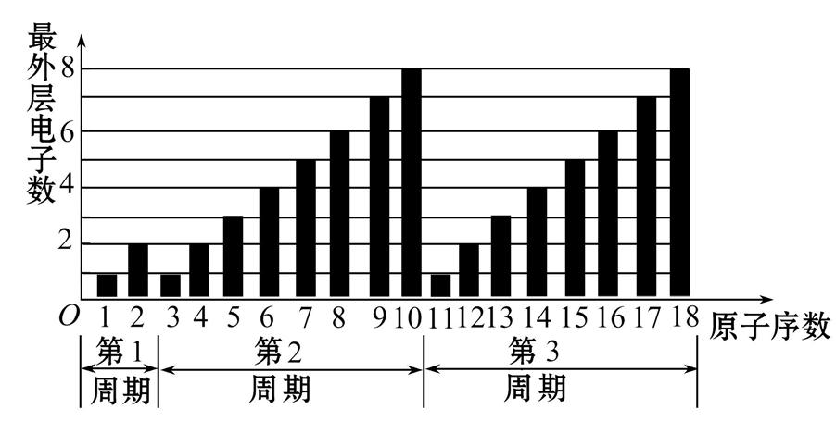
二、原子结构的周期性变化
1.原子核外电子排布的周期性变化:
规律:除第1周期外,随着原子序数的递增,元素原子的
最外层电子数呈现_______的周期性变化。
由1到8

Slide 8
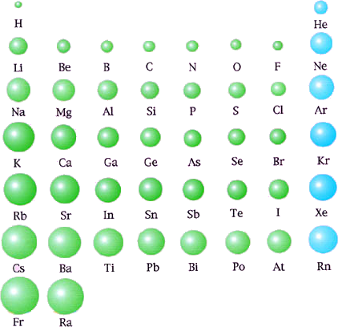
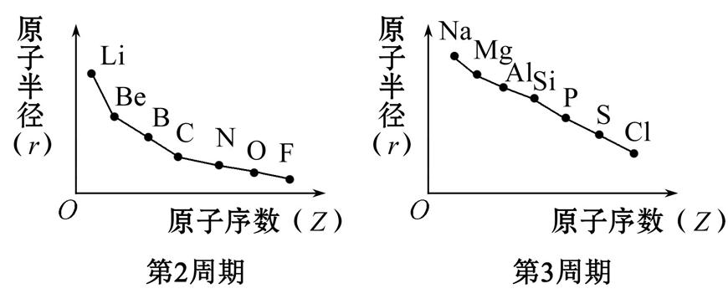
2.原子半径的周期性变化规律:
规律:随着原子序数的递增,元素的原子半径呈现
_________的周期性变化。
由大到小
解释：相同的____、不同的__________。

Slide 9
三、元素性质的周期性变化
1.主族元素主要化合价的周期性变化:
说明:氟无正价,通常为-1价,氧无最高正价,通常为-1、-2价。
周期序数 | 原子序数 | 化合价(最高价、最低价)的变化
2 | 3～9 | 最高正价:+1→+5, 最低负价:-4→-1
3 | 11～17 | 最高正价: _______, 最低负价: _______
规律:随着原子序数的递增,元素的主要化合价呈现周期性变化,即同一周期元素的最高正化合价呈现+1→+7,最低负化合价呈现-4→-1的周期性变化
+1→+7
-4→-1

Slide 11
2.元素金属性和非金属性的周期性变化:
(1)Na、Mg、Al金属性强弱的比较。

Slide 12
2.元素金属性和非金属性的周期性变化:
(1)Na、Mg、Al金属性强弱的比较。
 | Na | Mg | Al
单质与水反应 | 与冷水反应剧烈、放出氢气 | 与冷水反应缓慢，与沸水反应迅速，放出氢气 | ——————
与同浓度非氧化性酸的反应 | ——————— | 与酸反应剧烈，放出氢气 | 与酸反应，但不如镁剧烈，放出氢气
最高价氧化物对应的水化物的碱性强弱 | NaOH强碱 | Mg(OH)₂中强碱 | Al(OH)₃两性氢氧化物
结论 | Na、Mg、Al三种元素的金属性由强到弱的顺序为_________
Na>Mg>Al

Slide 13
1500℃ CH₄分解为C₂H₂和氢气。
H₂O在2200℃只有4%分解为氢气和氧气
(2)Si、P、S、Cl非金属性强弱的比较。
 | Si | P | S | Cl
单质与氢气反应的条件 | 高温 | 磷蒸气 | 加热 | 光照或点燃爆炸反应
气态氢化物的稳定性（） | SiH₄遇空气爆炸，很不稳定； 隔绝空气440℃分解为Si和H₂ | PH₃很不稳定，在空气中可以自然 高于500℃分解 | H₂S较稳定，在空气中点燃可燃烧 300℃分解 | HCl很稳定 1000℃分解百分率 0.0014%
最高价氧化物对应水化物的酸性 | H₂SiO₃ (弱酸） | H₃PO₄ (中强酸） | H₂SO₄ （强酸） | HClO₄ （最强无机酸）
结论：Si、P、S、Cl四种元素非金属性由弱到强的顺序为___________________
Si<P<S<Cl

Slide 14
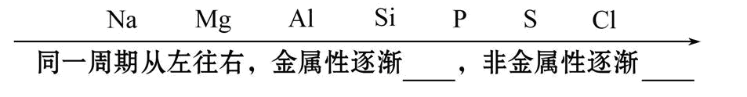
(3)同周期元素性质递变规律。
减弱
增强

Slide 15
四、元素周期律
1.内容:元素的性质随着原子序数的递增而呈周期性的
变化。
2.实质:元素性质的周期性变化是原子的_____________
的周期性变化的必然结果。
核外电子排布

Slide 16
元素周期律
结构：最外层电子数（1-8递增）（1-2第一周期）
元素周期律的实质:
------核外电子排布的周期性变化
1原子半径
增大
2原子失电子能力
增强
1原子半径
减小
3单质的还原性
增强
4元素的金属性
增强
2原子得电子能力
增强
5单质与与水或酸反应
置换氢气的难易程度
容易
3单质的氧化性
增强
4元素的非金属性
增强
6最高价氧化物对应的
水化物的碱性强弱
增强
5单质与氢气化合
容易
6生成的气态氢化物
稳定
7最高价氧化物对应的
水化物的酸性强弱
增强

Slide 17
P12T3.下列分子稳定性的比较正确的是 ( )
A.HF>HI B.CH₄<SiH₄
C.PH₃>H₂S D.H₂O<H₂S

Slide 18
6.下列关于物质性质变化的比较,不正确的是( )
A.酸性强弱:HClO₄>H₂SO₄>H₃PO₄
B.原子半径大小:Na<S<Cl
C.碱性强弱:NaOH>Mg(OH)₂>Al(OH)₃
D.金属性强弱:Na>Mg>Al

Slide 19
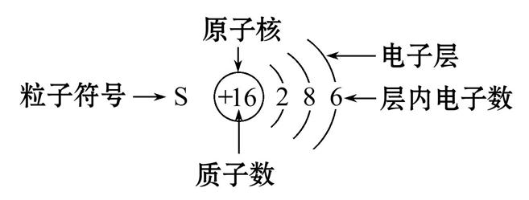
知识点一 原子核外电子排布
1.原子结构示意图:
(1)小圆圈和圆圈内的数字分别表示原子核及核内质子数。
(2)弧线表示电子层。
(3)弧线上的数字表示该电子层上的电子数,如

Slide 20
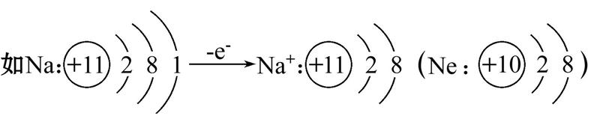
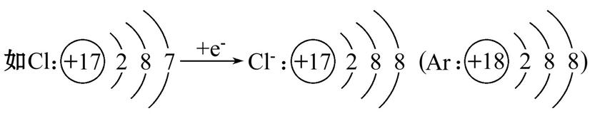
2.离子结构示意图:
(1)金属原子失电子形成单核离子，形成与上一周期的稀有气体元素原子相同的电子层结构。
(2)非金属元素的原子得电子形成单核离子时,形成和同周期的稀有气体元素原子相同的电子层结构。

Slide 21
找出与稀有气体具有相同电子数的粒子
稀有气体原子 | 电子数 | 单核离子 | 多核分子 | 多核离子
He | 2
Ne | 10
Ar | 18

Slide 22
【知识拓展】短周期元素原子核外电子层结构的特殊性
(1)最外层电子数等于次外层电子数一半的元素:
(2)最外层电子数等于次外层电子数的元素:
(3)最外层电子数等于次外层电子数2倍的元素:
Li、Si
Be、Ar
C
O
(4)最外层电子数等于次外层电子数3倍的元素:
(5)最外层电子数等于次外层电子数4倍的元素:
(6)电子层数与最外层电子数相等的元素:
(7)电子总数为最外层电子数2倍的元素:
(8)内层电子总数是最外层电子数2倍的元素:
(9)强酸：强碱：金属：非金属：半径最大：半径最小：
Ne
H、Be、Al
Be
Li、P

Slide 23
【典题通关12】
【典例】有A、B两种原子,A原子的M层比B原子的M层少3个电子,B原子的L层电子数恰为A原子L层电子数的2倍,A和B分别是 ( )
A.硅原子和钠原子 B.硼原子和氢原子
C.碳原子和铝原子 D.氮原子和氧原子

Slide 24
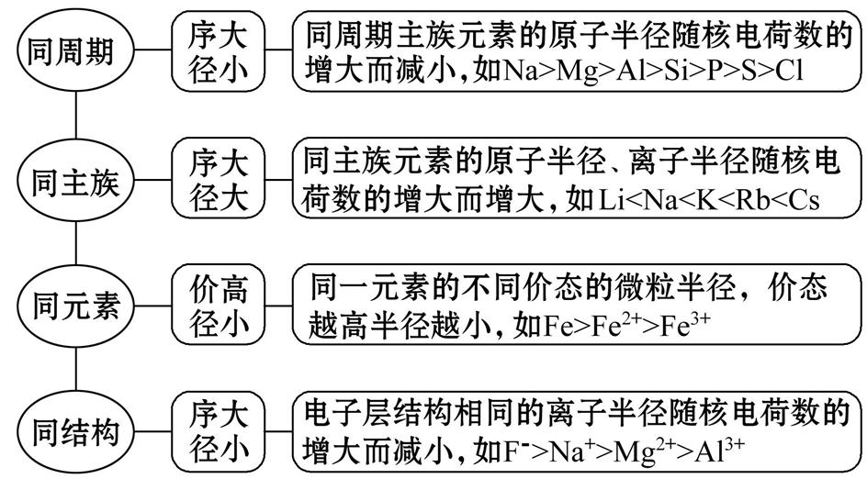
知识点二 粒子半径大小比较
粒子半径大小比较的“四同”

Slide 25
【方法规律】粒子半径大小的比较
(1)粒子半径大小比较的一般思路:一看电子层数,层多半径大,当电子层数相同时,再看核电荷数,核电荷数大,半径小。
(2)所有原子中,H的原子半径最小;所有离子中,H⁺的离子半径最小。
(3)短周期的主族元素中,钠的原子半径最大;第三周期的主族元素的离子中,Al³⁺的离子半径最小。

Slide 26
【典题通关】
【典例】(2018·洛阳高一检测)下列微粒半径大小比较正确的是 ( )
A.Na⁺<Mg²⁺<Al³⁺<F⁻
B.Na >Mg >Al >S
C.S²⁻<Cl⁻<Na⁺<Al³⁺
D.Cs<Rb<K<Na

Slide 27
【易错提醒】(1)主族元素的最高正价=最外层电子数(O、F除外)。
(2)只有非金属才有负价,且∣最低负价数值∣+∣最高正价数值∣=8。

Slide 28
(3)比较元素的非金属性,可以通过最高价氧化物对应水化物的酸性比较,而不是氢化物溶液的酸性。例如,已知酸性HCl>H₂S,但是不能说明氯的非金属性比硫的强。

Slide 29
【知识拓展】根据原子结构判断金属性强弱的判断依据:
(1)当最外层电子数相同时(同主族),电子层数越多,原子半径越大,越易失电子,金属性越强,非金属性越弱;
(2)当电子层数相同时(同周期),核电荷数越多,越难失电子,金属性越弱,非金属性越强。

Slide 30
【典题通关】
【典例】(2017·全国卷Ⅱ)a、b、c、d为原子序数依次增大的短周期主族元素,a原子核外电子总数与b原子次外层的电子数相同;c所在周期数与族数相同;d与a同族,下列叙述正确的是 ( )
【延伸探究】a、b、c、d 对应四种简单离子的半径由大到小的顺序为________。
A.原子半径:d>c>b>a
B.4种元素中b的金属性最强
C.c的氧化物的水化物是强碱
D.d单质的氧化性比a单质的氧化性强

Slide 31
【过关训练】
1.(2018·银川高一检测)以下表述不符合元素周期律的是( )
A.稳定性:HF>H₂O>NH₃
B.酸性:H₃PO₄>HNO₃>HClO₄
C.微粒半径:F⁻>Na⁺>Mg²⁺
D.还原性:HI>HBr>HCl

Slide 33
第2课时
元素周期表和元素周期律的应用

Slide 34

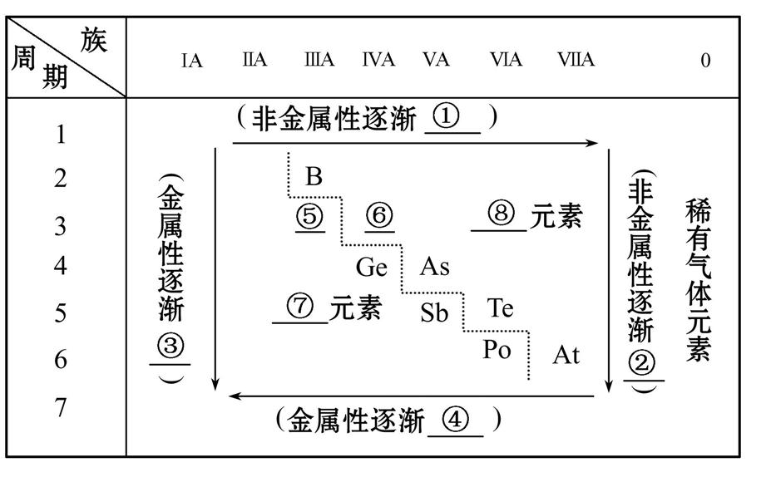
一、元素周期表的分区及化合价规律
1.金属元素与非金属元素的分区及性质递变规律:

Slide 35
(1)请填写出图中序号所示内容:
①_____ ②_____ ③_____ ④_____ ⑤___
⑥___ ⑦_____ ⑧_______
(2)分界线附近元素的性质:既表现出_____性质,又
表现出_______性质。
增强
减弱
增强
增强
Al
Si
金属
非金属
金属
非金属

Slide 36
二、元素周期表和元素周期律的应用
1.由元素在周期表中的位置推测其原子结构和性质:
如铅(Pb)位于第6周期第ⅣA族,则可推知铅的主要化合价为+2、+4,可预测铅是活泼金属,能置换出酸中的氢等。

Slide 37
2.由元素的位置比较元素的性质:
如同主族元素性质的比较,同周期元素性质的比较。
3.根据元素的原子结构推测它在元素周期表中的位置。
4.指导新元素的发现及预测它们的原子结构和性质。

Slide 38
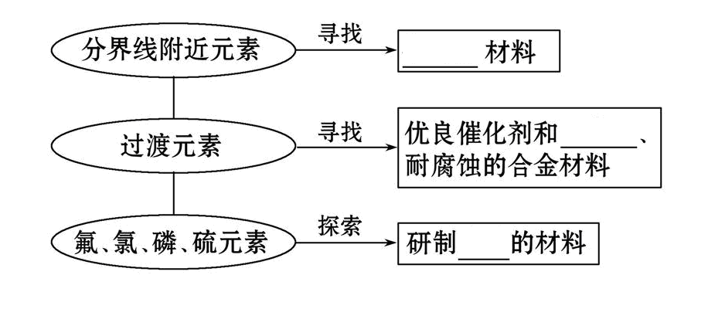
5.在生产生活中的应用:
半导体
耐高温
农药

Slide 39
【自主检测】
1.镭是元素周期表中第7周期第ⅡA族元素,关于其叙述不正确的是 ( )
A.镭的金属性比钙弱
B.单质能与水反应生成H₂
C.镭在化合物中呈+2价
D.碳酸镭难溶于水

Slide 40
3.元素R的最高价含氧酸的化学式为H_{n}RO_{2n-2},在其气态氢化物中,R元素的化合价为 ( )
A.-10+3n B.-6+3n
C.-(12-3n) D.-(4-2n)

Slide 41
【典题通关】
【典例】(2018·成都高一检测)W、X、Y、Z四种短周期元素在元素周期表中的相对位置如图所示,W的气态氢化物可与其最高价含氧酸反应生成铵盐,下列说法正确的是 ( )
W | X
 | Y | Z

Slide 42
A.X、Y、Z中最简单氢化物稳定性最差的是Y
B.X元素形成的单核阴离子还原性强于Y
C.Z元素氧化物对应水化物的酸性强于Y
D.Z元素单质在化学反应中只表现氧化性

